Slide 1
Team. 만드로이드
SQLite 활용 4지선다형
정보처리기사 기출문제 퀴즈 App 개발
1726052 최신호 1726036 이동준

Slide 2
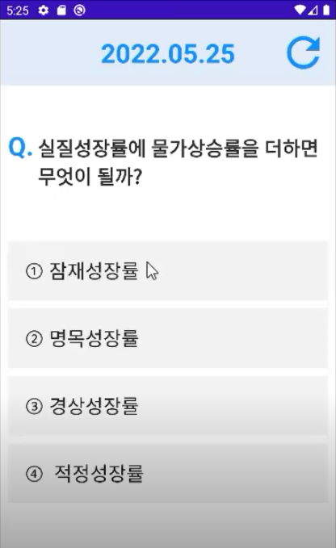
1. 프로젝트 개요
하루에 10문제씩 문제를 풀 수 있다.
4개의 선택지 중 하나를 고르는 객관식 문제로,
정보처리기사 기출문제를 출제한다.
정보처리기사 문제를 준비하는 학생들이 자투리 시간을 잘 활용할 수 있게 도움을 주는 어플리케이션을 개발하고자 한다.

Slide 3
2. 프로젝트 목표
학생들은 보통 3학년 겨울방학에 정보처리기사 시험을 준비하는데, 그 시기에는 토익, 알바, 기타 자격증 등을 같이 준비하며 바쁜 일상을 보내는 학생들이 대부분이다. 버스로 이동할 때나, 잠깐 시간이 비는 때를 활용하여 자투리 시간을 낭비하지 않고 정보처리기사 문제들을 풀며 감을 유지할 수 있게 만든다.
1. 시간, 장소에 구애 받지 않고 어느곳에서나 서비스 이용
2. 오답들만 모아 따로 분류하여, 자신의 취약문제유형을 파악하고 연습 가능
3. 문제를 푼 다음에, 해설도 나와서 헷갈리거나 까먹었던 개념을 다시 상기할 수 있다.

Slide 4
3. 소프트웨어 기능
화면 상단에 오늘의 날짜가 표시된다. 표시되는 이유는 하루에 10개씩 사용자가 문제를 풀 수 있도록 하기 위함이다.
SQLite를 기반으로 데이터베이스를 구축하여 미리 정보처리기사 문제들을 미리 저장해 놓고 랜덤으로 화면에 표시한다.
하루에 풀어야 할 문제의 양 10 문제를 모두 풀면 할당량을 완료했다는 의미로 다이얼로그가 표시된다.
다이얼로그에는 맞힌 문제 횟수가 적혀 있으며, 만약 PASS 기능을 사용했을 경우는 맞힌 횟수에 포함되지 않는다.

Slide 5
4. 인력
팀 명 – 만드로이드
팀구성원 - 2명
팀장 - 최신호
팀원 - 이동준
팀장 | 최신호
프로그래밍 테스트 | 이동준
유지 및 보수 | 팀 전원

Slide 6
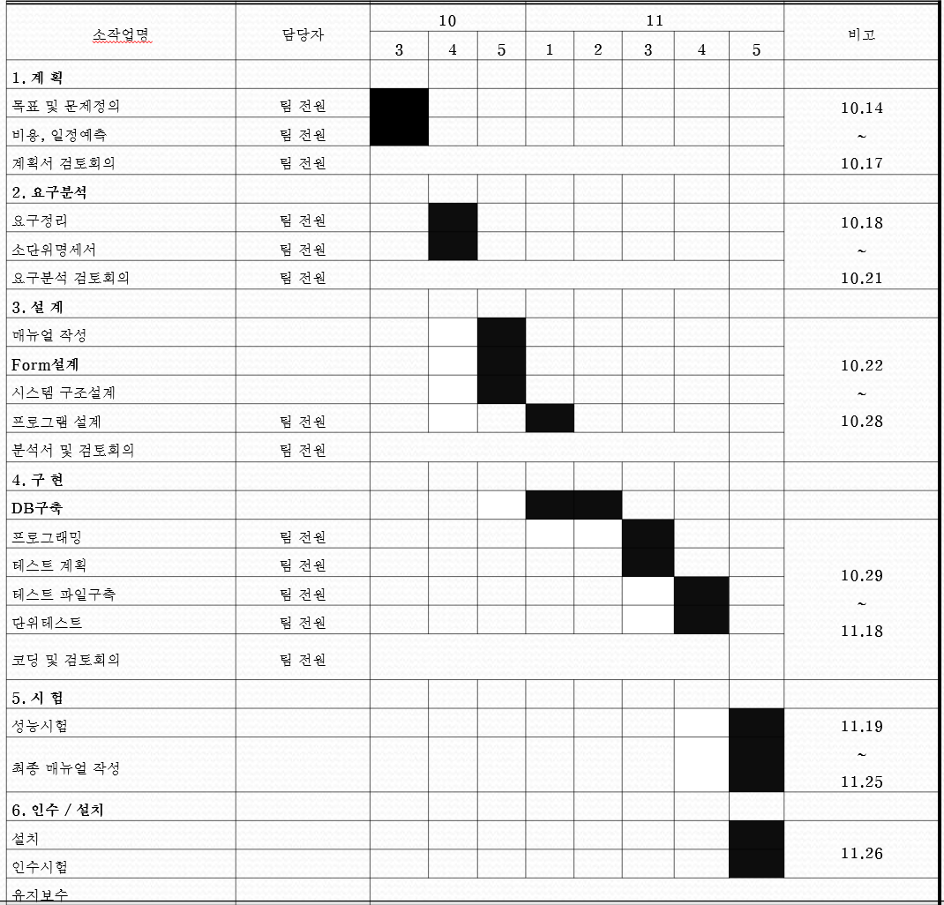
5. 일정

Slide 7
6. WBS
4지선다형 정보처리기사 기출문제 풀이 APP 개발
요구 분석
설계
코딩
테스트
계획서 검토
분석서 검토
설계서 분석
시스템 테스트
사용자요구 분석
시스템 구조 설계
코딩
단위 테스트
기능적 목표
프로그램 설계
성능 요구분석
DB 설계

Slide 8
7. 개발 환경
소프트웨어 | 기능
Android Studio BumbleBee | 앱 디자인 및 기능 개발
DB Browser for SQLite | 데이터베이스 운용 및 관리

Slide 9
요구 및 제약 사항(1)
1. 성능 요구
화려하고 복잡한 기능보다는 간단한 기능을 제공함으로써 사용자의 접근성 향상
사용자의 편의를 위해 부가작업(별다른 인증) 없이 사용이 가능하게 제작
사용자는 응답 대기시간을 싫어하므로 복잡한 처리를 줄여서 반응시간을 최소화 한다.(3초 이내)
2. 사용자 인터페이스
사용자의 편의성에 중점을 두어 개발
3. 자원, 인력에 대한 제약 조건
시스템 개발 시 알아야 할 사항
APP 개발 및 SQLite 기반의 DB 구축에 관한 지식
시스템 개발 미숙에 따른 프로그램 질 저하 예상
인력 간의 진행 마찰로 인한 프로젝트 진행에 차질
(시간 약속, 의견 마찰..)

Slide 10
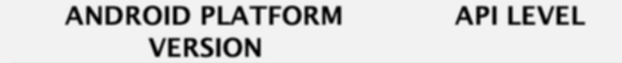

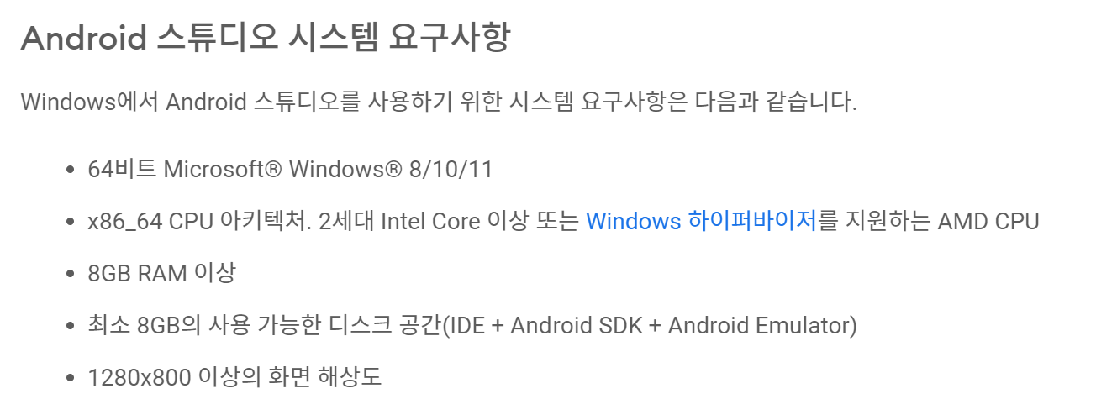
요구 및 제한 사항(2)
안드로이드 API LEVEL 29 이상
사용자 요구사항
개발 하드웨어 스펙

Slide 11
외부파일 (데이터베이스)의 논리적 구조
해설 DB
문제번호
1
2
3
4
5
6
7
8
9
10
답
4
2
3
1
4
2
2
3
1
1

